Slide 1
Presentación de fonética
15.1
Palabras con
ia
io
ie
iu

Slide 2
Día 1
Notes:
Diga: ¡Hola, lectores! Hoy vamos a leer y escribir palabras y leer oraciones con los diptongos ia, io, ie, iu. ¿Listos?
Avance a la siguiente diapositiva.

Slide 3

1. Leer palabras
Notes:
Avance a la diapositiva 4.

Slide 4


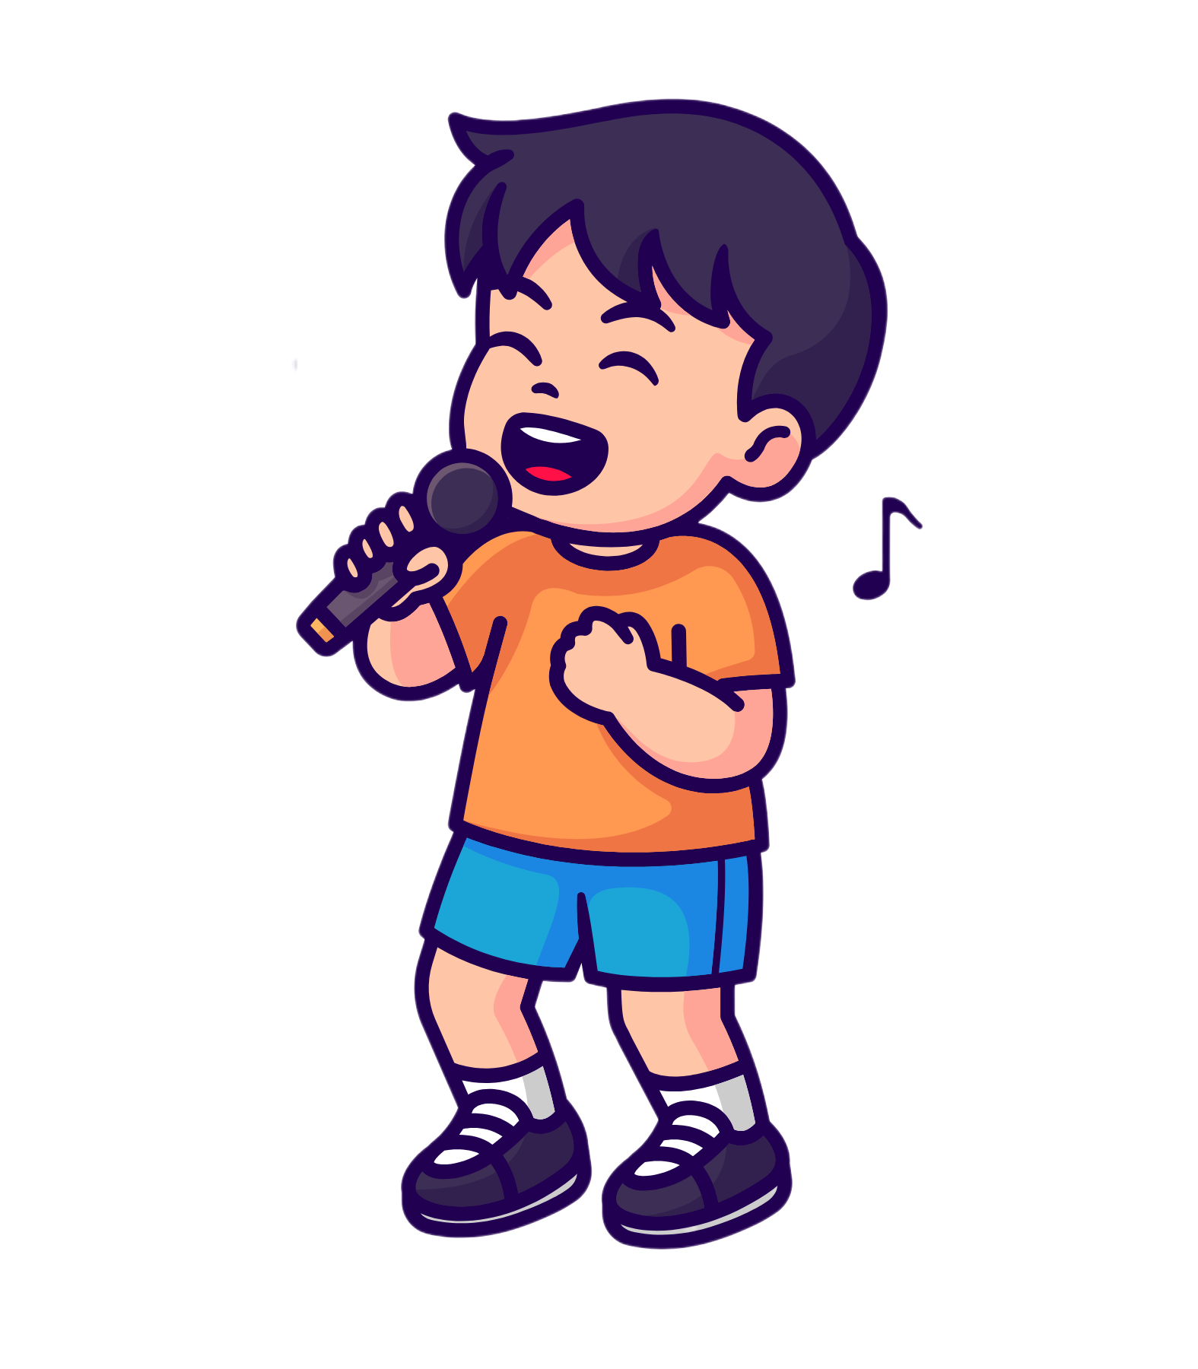


¡Recuerda!
lluvia
canción
ia
io
cielo
ie
iu
diurno
Notes:
Diga: Hoy vamos a repasar las palabras con los diptongos ia, io, ie, iu. Las palabras con diptongos son aquellas que tienen dos vocales en una misma sílaba.
Modele: Escuchen con atención: lluvia. Escucho las vocales ia en la segunda sílaba, via. Repita con los estudiantes con las palabras canción, cielo, diurno.
Diga: Ahora vamos a leer varias palabras con los diptongos ia, io, ie, iu.
Avance a la diapositiva 5.

Slide 5
desviar
Notes:
Lea la palabra en voz alta junto con los estudiantes.
Diga: desviar.
Repita si es necesario.
Muestre a los estudiantes las diapositivas 6-12 una a la vez y diga cada palabra en voz alta junto con ellos.
Avance a la siguiente diapositiva.

Slide 6
galaxia
Notes:
Lea la palabra en voz alta junto con los estudiantes.
Diga: galaxia.
Repita si es necesario.
Avance a la siguiente diapositiva.

Slide 7
triunfo
Notes:
Lea la palabra en voz alta junto con los estudiantes.
Diga: triunfo.
Repita si es necesario.
Avance a la siguiente diapositiva.

Slide 8
avión
Notes:
Lea la palabra en voz alta junto con los estudiantes.
Diga: avión.
Repita si es necesario.
Avance a la siguiente diapositiva.

Slide 9
inicio
Notes:
Lea la palabra en voz alta junto con los estudiantes.
Diga: inicio.
Repita si es necesario.
Avance a la siguiente diapositiva.

Slide 10
pierna
Notes:
Lea la palabra en voz alta junto con los estudiantes.
Diga: pierna.
Repita si es necesario.
Avance a la siguiente diapositiva.

Slide 11
viento
Notes:
Lea la palabra en voz alta junto con los estudiantes.
Diga: viento.
Repita si es necesario.
Avance a la siguiente diapositiva.

Slide 12
ciudad
Notes:
Lea la palabra en voz alta junto con los estudiantes.
Diga: ciudad.
Repita si es necesario.
Avance a la siguiente diapositiva.

Slide 13

2. ¡Aprendamos juntos!
Notes:
Comience en la diapositiva número 14.

Slide 14
ia, io, ie, iu
1. Unión de dos vocales en una misma sílaba. Vocal fuerte (a, e, o) con una débil (i, u) o dos vocales débiles en una misma sílaba → lluvia, inicio, viento, ciudad
Notes:
Diga: Hoy vamos a aprender la regla de ortografía de las palabras con diptongos ia, io, ie, iu. (Haga clic)
Señale la regla y lea en voz alta. (Haga clic)
Diga: Dos vocales juntas a veces forman un diptongo. Un diptongo es la unión en una misma sílaba de una vocal fuerte (a, e, o) con una débil (i, u) o de dos vocales débiles. (Haga clic)
Señale y lea en voz alta las palabras cada uno de los ejemplos.
Avance a la siguiente diapositiva.

Slide 15
ia
1. Unión de dos vocales en una misma sílaba. Vocal fuerte (a, e, o) con una débil (i, u) o dos vocales débiles en una misma sílaba → lluvia
__
lluvia
Notes:
Diga: Ahora vamos a practicar. Recuerden las reglas que aprendimos. Repase las reglas si es necesario. (Haga clic)
① Muestre: lluv___.
Diga: De acuerdo con la regla, el diptongo es la unión de dos vocales en una misma sílaba. (Haga clic)
Diga: Leamos juntos: llu - via, lluvia. ¿Qué dos vocales están juntas en la segunda sílaba? (Pausa) ¡Muy bien, la i y la a!
Repita si es necesario.
Avance a la siguiente diapositiva.

Slide 16
io
1. Unión de dos vocales en una misma sílaba. Vocal fuerte (a, e, o) con una débil (i, u) o dos vocales débiles en una misma sílaba → inicio
__
inicio
Notes:
② Muestre: ini__.
Diga: De acuerdo con la regla, el diptongo es la unión de dos vocales en una misma sílaba. (Haga clic)
Diga: Leamos juntos: i - ni - cio, inicio. ¿Qué dos vocales están juntas en la tercera sílaba? (Pausa) ¡Muy bien, la i y la o!
Repita si es necesario.
Avance a la siguiente diapositiva.

Slide 17
ie
iu
1. Unión de dos vocales en una misma sílaba. Vocal fuerte (a, e, o) con una débil (i, u) o dos vocales débiles en una misma sílaba → viento, ciudad
__
__
viento
ciudad
Notes:
③ Muestre: v___nto.
Diga: De acuerdo con la regla, el diptongo es la unión de dos vocales en una misma sílaba. (Haga clic)
Diga: Leamos juntos: vien - to, viento. ¿Qué dos vocales están juntas en la primera sílaba? (Pausa) ¡Muy bien, la i y la e!
Repita con la palabra ciudad.
Avance a la siguiente diapositiva.

Slide 18

3. Ortografía
Notes:
Asegúrese de que todos los estudiantes tengan una pizarra donde practicar.
Avance a la siguiente diapositiva.

Slide 19

galaxia
Notes:
Diga: Ahora voy a decir una palabra con los diptongos ia, io, ie, iu y luego una oración con esa palabra. Todos van a repetir la palabra y escribirla en su pizarra. Recuerden usar lo que aprendimos sobre las palabras con los diptongos ia, io, ie, iu.
Diga: La palabra es galaxia. La galaxia tiene muchas estrellas. Repitan conmigo: galaxia.
Diga: ¿Cuántas sílabas tiene la palabra? (3) ga - la - xia. La primera sílaba, ga, ¿cuántos sonidos tiene? (2) /g/, /a/. La segunda sílaba, la, ¿cuántos sonidos tiene? (2) /l/, /a/. La tercera sílaba, xia, ¿cuántos sonidos tiene? (3) /ks/, /i/, /a/. Galaxia, /g/, /a/, /l/, /a/, /ks/, /i/, /a/.
Pida a los estudiantes que muestren su pizarra después de escribir la palabra para verificar su respuesta.
Repita si es necesario.
Avance a la siguiente diapositiva.

Slide 20
pierna
Notes:
Diga: La palabra es pierna. Me picó un mosquito en la pierna. Repitan conmigo: pierna.
Diga: ¿Cuántas sílabas tiene la palabra? (2) pier - na. La primera sílaba, pier, ¿cuántos sonidos tiene? (4) /p/, /i/, /e/, /r/. La segunda sílaba, na, ¿cuántos sonidos tiene? (2) /n/, /a/. Pierna, /p/, /i/, /e/, /r/, /n/, /a/.
Pida a los estudiantes que muestren su pizarra después de escribir la palabra para verificar su respuesta.
Repita si es necesario.
Avance a la siguiente diapositiva.

Slide 21
ciudad
Notes:
Diga: La palabra es ciudad. En mi ciudad, hay edificios muy altos. Repitan conmigo: ciudad.
Diga: ¿Cuántas sílabas tiene la palabra? (2) ciu - dad. La primera sílaba, ciu, ¿cuántos sonidos tiene? (3) /s/, /i/, /u/. La segunda sílaba, dad, ¿cuántos sonidos tiene? (3) /d/, /a/, /d/. Ciudad, /s/, /i/, /u/, /d/, /a/, /d/.
Pida a los estudiantes que muestren su pizarra después de escribir la palabra para verificar su respuesta.
Repita si es necesario.
Avance a la siguiente diapositiva.

Slide 22

4. Palabras de alta frecuencia
Notes:
Diga: Ahora vamos a leer palabras que vemos todo el tiempo y podemos leer rápidamente. Vamos a leer estas palabras juntos.
Muestre a los estudiantes las diapositivas 23-25 una a la vez y lea cada palabra junto con ellos.
Avance a la siguiente diapositiva.

Slide 23
luego
Notes:
Lea cada palabra junto con los estudiantes.
Diga: luego.
Repita si es necesario.
Avance a la siguiente diapositiva.

Slide 24
cuento
Notes:
Lea cada palabra junto con los estudiantes.
Diga: cuento.
Repita si es necesario.
Avance a la siguiente diapositiva.

Slide 25
tenía
Notes:
Lea cada palabra junto con los estudiantes.
Diga: tenía.
Repita si es necesario.
Avance a la siguiente diapositiva.

Slide 26

5. Oraciones
Notes:
Diga: Ahora vamos a leer oraciones. Asegúrate de prestar atención a la puntuación y a la entonación de tu voz. Primero las vamos a leer despacio y luego con más fluidez.
Avance a la siguiente diapositiva.

Slide 27
Gabriela se convierte en una experta en asteroides.
Notes:
Diga: Vamos a leer juntos esta oración.
Señale la primera palabra, Gabriela, y lea la oración apuntando a cada palabra. Primero despacio y la segunda vez con fluidez.
Pida a los estudiantes que repitan con usted.
Haga clic para indicar la palabra.
Avance a la siguiente diapositiva.

Slide 28
Un día, la bibliotecaria le dice: —Con un telescopio, podrías ver no solo el espacio, sino también los asteroides.
Notes:
Diga: Vamos a leer juntos esta oración.
Señale la primera palabra, Un, y lea la oración apuntando a cada palabra. Primero despacio y la segunda vez con fluidez.
Pida a los estudiantes que repitan con usted.
Haga clic para indicar la palabra.
Avance a la siguiente diapositiva.

Slide 29
6. Dictado
Notes:
Avance a la siguiente diapositiva.

Slide 30
Notes:
Asegúrese de que todos los estudiantes tengan una pizarra donde practicar.
Diga: Ahora vamos a escribir una oración. Primero, quiero que me ayuden a contar cuántas palabras tiene. Escuchen atentamente.
Diga: Gabriela se convierte en una experta en asteroides. ¿Cuántas palabras escucharon? Vamos a repetirla juntos mientras contamos cada palabra. Gabriela (1), se (2), convierte (3), en (4), una (5), experta (6), en (7), asteroides (8). ¡Tiene ocho palabras!
Pida a los estudiantes que escriban todas las palabras de la oración.
Diga: Puedes dividir cada palabra en sílabas y luego en sonidos para asegurarte de escribir todos los sonidos que escuchas correctamente.
Pida a los estudiantes que muestren su pizarra para verificar su respuesta. Repita si es necesario.
Avance a la siguiente diapositiva.

Slide 31
Gabriela se convierte en una experta en asteroides.
Notes:
Pida a los estudiantes que lean la oración en voz alta y comparen su oración con la oración que muestra la diapositiva.
Anime a los estudiantes a autocorregir su escritura.
Avance a la siguiente diapositiva.

Slide 32

¡Felicidades!
El día está completo,
¡excelente trabajo!

Slide 33
Día 2
Notes:
Diga: ¡Hola, lectores! Hoy vamos a leer y escribir palabras y leer oraciones con los diptongos ia, io, ie, iu. ¿Listos?
Avance a la siguiente diapositiva.

Slide 34
1. Leer palabras multisilábicas
Notes:
Avance a la siguiente diapositiva.

Slide 35


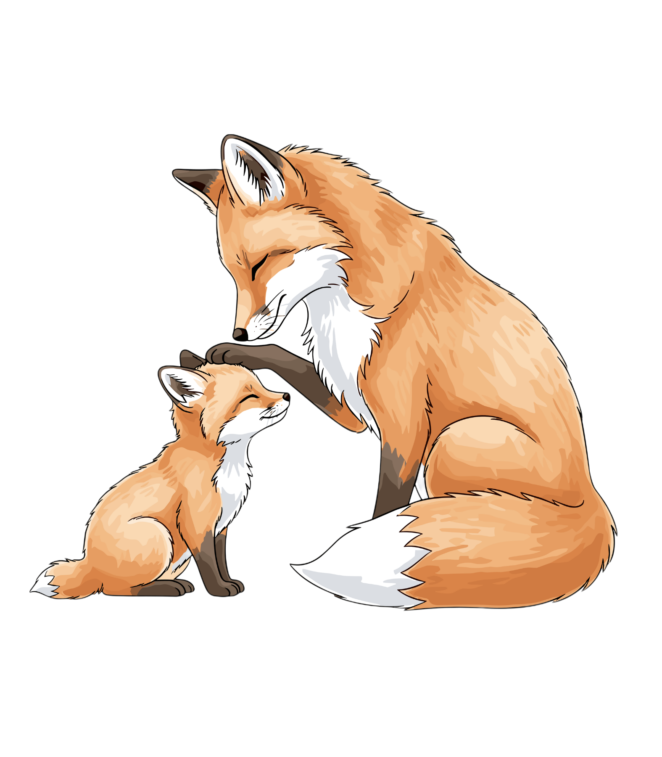

¡Recuerda!
diamante
despacio
ia
io
ie
iu
tiernamente
veintiuno
Notes:
Diga: Hoy vamos a repasar las palabras con los diptongos ia, io, ie, iu. Las palabras con diptongos son aquellas que tienen dos vocales en una misma sílaba.
Modele: Escuchen con atención: diamante. Escucho las vocales ia en la primera sílaba, dia. Repita con los estudiantes con las palabras despacio, tiernamente, veintiuno.
Diga: Ahora vamos a leer varias palabras con el diptongo oi.
Avance a la diapositiva 36.

Slide 36
obligatorio
Notes:
Lea la palabra en voz alta junto con los estudiantes.
Diga: obligatorio.
Repita si es necesario.
Avance a la siguiente diapositiva.

Slide 37
limpiaron
Notes:
Lea la palabra en voz alta junto con los estudiantes.
Diga: limpiaron.
Repita si es necesario.
Avance a la siguiente diapositiva.

Slide 38
familia
Notes:
Lea la palabra en voz alta junto con los estudiantes.
Diga: familia.
Repita si es necesario.
Avance a la siguiente diapositiva.

Slide 39
diccionario
Notes:
Lea la palabra en voz alta junto con los estudiantes.
Diga: diccionario.
Repita si es necesario.
Avance a la siguiente diapositiva.

Slide 40
espacio
Notes:
Lea la palabra en voz alta junto con los estudiantes.
Diga: espacio.
Repita si es necesario.
Avance a la siguiente diapositiva.

Slide 41
incierto
Notes:
Lea la palabra en voz alta junto con los estudiantes.
Diga: incierto.
Repita si es necesario.
Avance a la siguiente diapositiva.

Slide 42
ciudadano
Notes:
Lea la palabra en voz alta junto con los estudiantes.
Diga: ciudadano.
Repita si es necesario.
Avance a la siguiente diapositiva.

Slide 43
triunfante
Notes:
Lea la palabra en voz alta junto con los estudiantes.
Diga: triunfante.
Repita si es necesario.
Avance a la siguiente diapositiva.

Slide 44
2. Ortografía
Notes:
Asegúrese de que todos los estudiantes tengan una pizarra donde practicar.
Avance a la siguiente diapositiva.

Slide 45
diccionario
Notes:
Diga: Ahora voy a decir una palabra con los diptongos ia, io, ie, iu y luego una oración con esa palabra. Todos van a repetir la palabra y escribirla en su pizarra. Recuerden usar lo que aprendimos sobre las palabras con los diptongos ia, io, ie, iu.
Diga: La palabra es diccionario. Mi maestra nos enseñó a usar un diccionario. Repitan conmigo: diccionario.
Diga: ¿Cuántas sílabas tiene la palabra? (4) dic - cio - na - rio. La primera sílaba, dic, ¿cuántos sonidos tiene? (3) /d/, /i/, /k/. La segunda sílaba, sio, ¿cuántos sonidos tiene? (3) /s/, /i/, /o/. La tercera sílaba, na, ¿cuántos sonidos tiene? (2) /n/, /a/. La cuarta sílaba, rio, ¿cuántos sonidos tiene? (3) /r/, /i/, /o/. Diccionario, /d/, /i/, /k/, /s/, /i/, /o/, /n/, /a/, /r/, /i/, /o/.
Pida a los estudiantes que muestren su pizarra después de escribir la palabra para verificar su respuesta.
Repita si es necesario.
Avance a la siguiente diapositiva.

Slide 46
limpiaron
Notes:
Diga: La palabra es limpiaron. Limpiaron el parque de la esquina y quedó precioso. Repitan conmigo: limpiaron.
Diga: ¿Cuántas sílabas tiene la palabra? (3) lim - pia - ron. La primera sílaba, lim, ¿cuántos sonidos tiene? (3) /l/, /i/, /m/. La segunda sílaba, pia, ¿cuántos sonidos tiene? (3) /p/, /i/, /a/. La tercera sílaba, ron, ¿cuántos sonidos tiene? (3) /r/, /o/, /n/. Limpiaron, /l/, /i/, /m/, /p/, /i/, /a/, /r/, /o/, /n/.
Pida a los estudiantes que muestren su pizarra después de escribir la palabra para verificar su respuesta.
Repita si es necesario.
Avance a la siguiente diapositiva.

Slide 47
ciudadano
Notes:
Diga: La palabra es ciudadano. Un buen ciudadano cuida su comunidad. Repitan conmigo: ciudadano.
Diga: ¿Cuántas sílabas tiene la palabra? (4) ciu - da - da - no. La primera sílaba, ciu, ¿cuántos sonidos tiene? (3) /s/, /i/, /u/. La segunda sílaba, da, ¿cuántos sonidos tiene? (2) /d/, /a/. La tercera sílaba, da, ¿cuántos sonidos tiene? (2) /d/, /a/. La cuarta sílaba, no, ¿cuántos sonidos tiene? (2) /n/, /o/. Ciudadano, /s/, /i/, /u/, /d/, /a/, /d/, /a/, /n/, /o/.
Pida a los estudiantes que muestren su pizarra después de escribir la palabra para verificar su respuesta.
Repita si es necesario.
Avance a la siguiente diapositiva.

Slide 48

3. Análisis morfológico
Notes:
Diga: Hoy vamos a aprender a diferenciar y usar correctamente palabras que se confunden fácilmente, como porque, porqué y por qué al leer y escribir oraciones.
Avance a la siguiente diapositiva.

Slide 49
Porque
Se usa para explicar una razón o causa.
Voy a casa porque estoy cansado.
Notes:
Señale y lea en voz alta la palabra porque.
Modele: La palabra porque se usa para explicar una razón o causa. Responde a ¿por qué? (haga clic) Por ejemplo: Voy a casa porque estoy cansado.
Avance a la siguiente diapositiva.

Slide 50
Porqué
El motivo o la razón de algo. Puede ir acompañado de el, un o su.
No entiendo el porqué de tu decisión.
Notes:
Señale y lea en voz alta la palabra porqué.
Diga: La palabra porqué significa el motivo o la razón de algo. Puede ir acompañado de el, un o su. (haga clic) Por ejemplo: No entiendo el porqué de tu decisión.
Diga: Ahora vamos a practicar con más palabras.
Avance a la siguiente diapositiva.

Slide 51
Por qué
Se usa para hacer una pregunta.
¿Por qué no viniste a la escuela ayer?
Notes:
Señale y lea en voz alta la palabra por qué.
Diga: La palabra por qué se usa para hacer una pregunta. (haga clic) Por ejemplo: ¿Por qué no viniste a la escuela ayer?
Diga: Ahora vamos a elegir la forma correcta (porque, porqué o por qué) en algunas oraciones.
Avance a la siguiente diapositiva.

Slide 52
porqué
Nadie explicó el _______ del cambio.
Notes:
Lea la oración incompleta en voz alta.
Diga: Aquí expresamos el motivo o la razón de algo, entonces usamos (haga clic) porqué.
Avance a la siguiente diapositiva.

Slide 53
Por qué
¿_______ estás sonriendo hoy?
Notes:
Lea la oración incompleta en voz alta.
Diga: Aquí estamos haciendo una pregunta, entonces usamos (haga clic) por qué.
Avance a la siguiente diapositiva.

Slide 54
porque
Estoy contento _______ terminé mi tarea.
Notes:
Lea la oración incompleta en voz alta.
Diga: Aquí explicamos una razón o causa, entonces usamos (haga clic) porque.
Avance a la siguiente diapositiva.

Slide 55

4. Desarrollo de la fluidez
Notes:
Avance a la siguiente diapositiva.

Slide 56
Gabriela se anima con la idea y corre a casa para contárselo a mamá.
Notes:
Señale la oración: Gabriela se anima con la idea y corre a casa para contárselo a mamá.
Modele cómo leer con expresión. Primero lea la oración con un tono monótono y luego con la expresión apropiada.
Muestre a los estudiantes las diapositivas 57-59 una a la vez y lea cada oración en voz alta junto con ellos modelando cómo leer con expresión haciendo énfasis en los signos de puntuación.
Avance a la siguiente diapositiva.

Slide 57
Gabriela comienza a buscar el telescopio perfecto, pero aprende que son un poco costosos.
Notes:
Lea la oración junto con los estudiantes.
Escuche la lectura oral de las palabras por parte de los estudiantes y, si es necesario, pídales que lean más despacio.
Avance a la siguiente diapositiva.

Slide 58
Después de muchas semanas de sacrificio y trabajo arduo, Gabriela logra reunir el monto necesario.
Notes:
Lea la oración junto con los estudiantes.
Escuche la lectura oral de las palabras por parte de los estudiantes y, si es necesario, pídales que lean más despacio.
Avance a la siguiente diapositiva.

Slide 59
Al ver a Gabriela usando su telescopio, sus padres se sienten muy orgullosos de ella.
Notes:
Lea la oración junto con los estudiantes.
Escuche la lectura oral de las palabras por parte de los estudiantes y, si es necesario, pídales que lean más despacio.
Avance a la siguiente diapositiva.

Slide 60
¡Felicidades!
El día está completo,
¡excelente trabajo!

